Slide 1
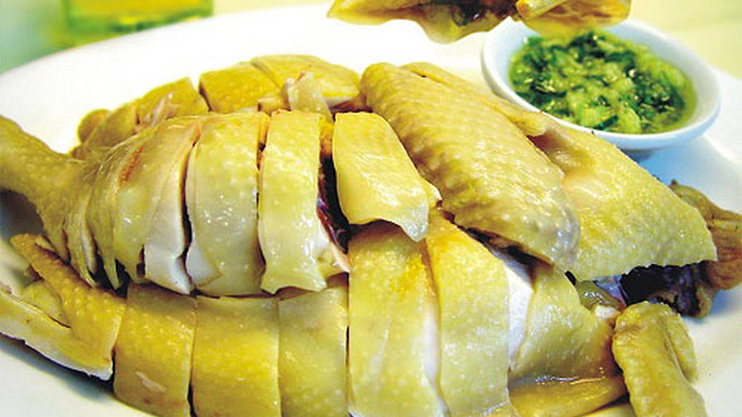

Thịt gà là nguồn thực phẩm phổ biến và giàu chất dinh dưỡng. Vậy để nuôi dưỡng chăm sóc gà thịt đỏi hỏi như thế nào ?
Và có biện pháp phòng trị bệnh gà thịt như thế nào ?

Slide 2
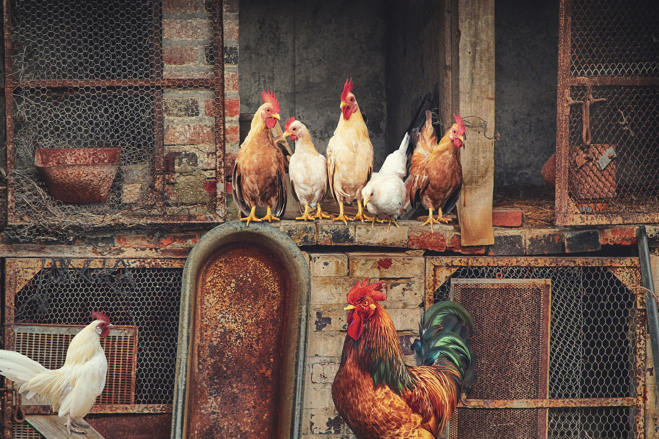
BÀI 12: CHĂN NUÔI GÀ THỊT TRONG NÔNG HỘ

Slide 3
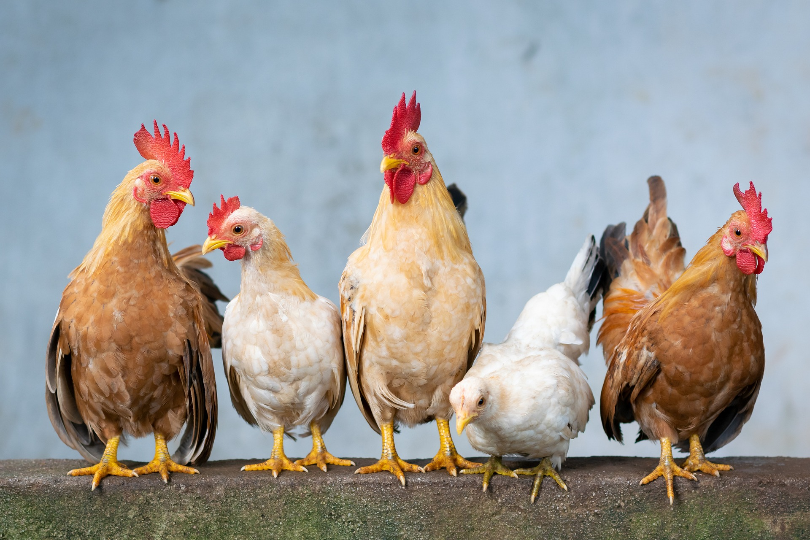
I
CHUỒNG NUÔI

Slide 4

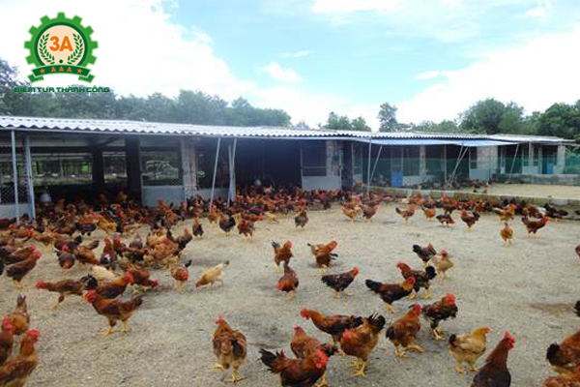
- Chuồng gà được đặt ở vị trí như thế nào
- Tại sao người ta thường đặt hướng chuồng gà là hướng nam hay đông nam ?
Chuồng được đặt ở nơi
+ Cao ráo
+ Tránh ngập nước vào mùa mưa
+ Hướng thích hợp tránh được gió lùa và ánh nắng trực tiếp.

Slide 5
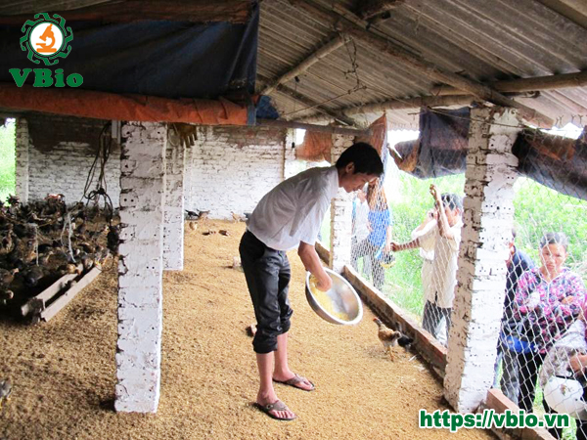
- Điều kiện môi trường trong chuồng gà như thế nào ?
- Nền chuồng gà làm như thế nào?
Chuồng gà cần đảm bảo thông thoáng, ấm về mùa đông, mát về mùa hè
Nền được lát bằng xi măng hoặc gạch, trên nền được lót lớp ( trấu, dăm bào,mùn cưa..) 10-15cm hoặc làm sàn thoáng cách nền 50 cm cho gà đậu

Slide 6
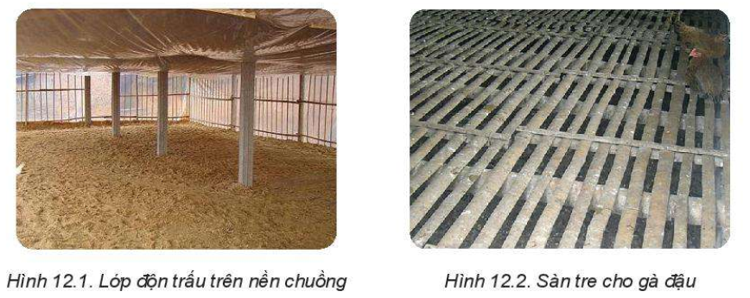
Quan sát hình 12.1 và 12. 2 Vì sao nền lại phải có một lớp ( trấu, dăm bào, mùn cưa) hoặc làm sàn thoáng
Để hút ẩm cho nền xử lí chất thải dễ dàng, để cho gà đậu, làm sạch chân gà khỏi chất thải

Slide 7
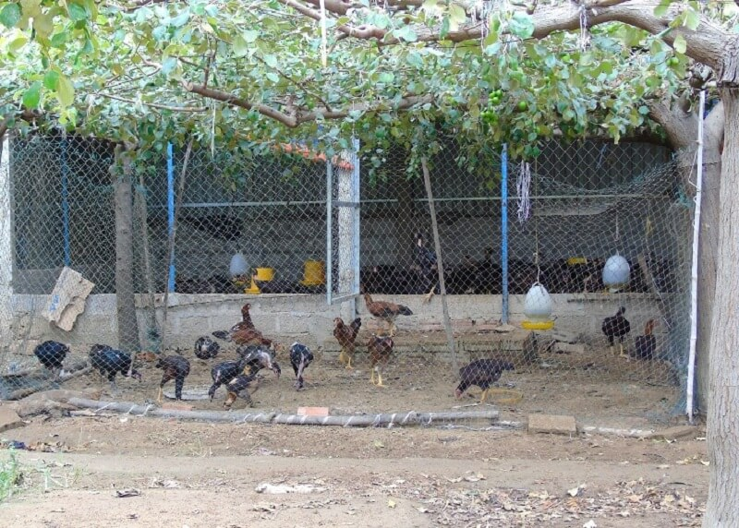
Kỹ thuật xây tường chuồng gà như thế nào?
- Tường gạch của chuồng cao từ 50 - 60 cm, phía trên có lưới mắt cáo, bên ngoài lưới có bạt che cơ động

Slide 8
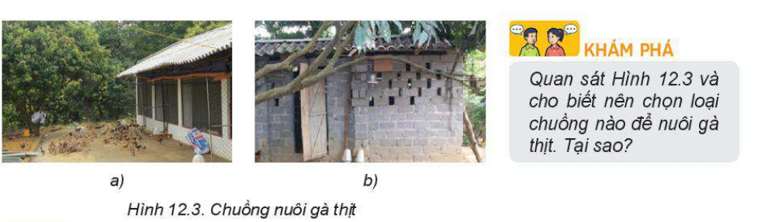

Slide 9
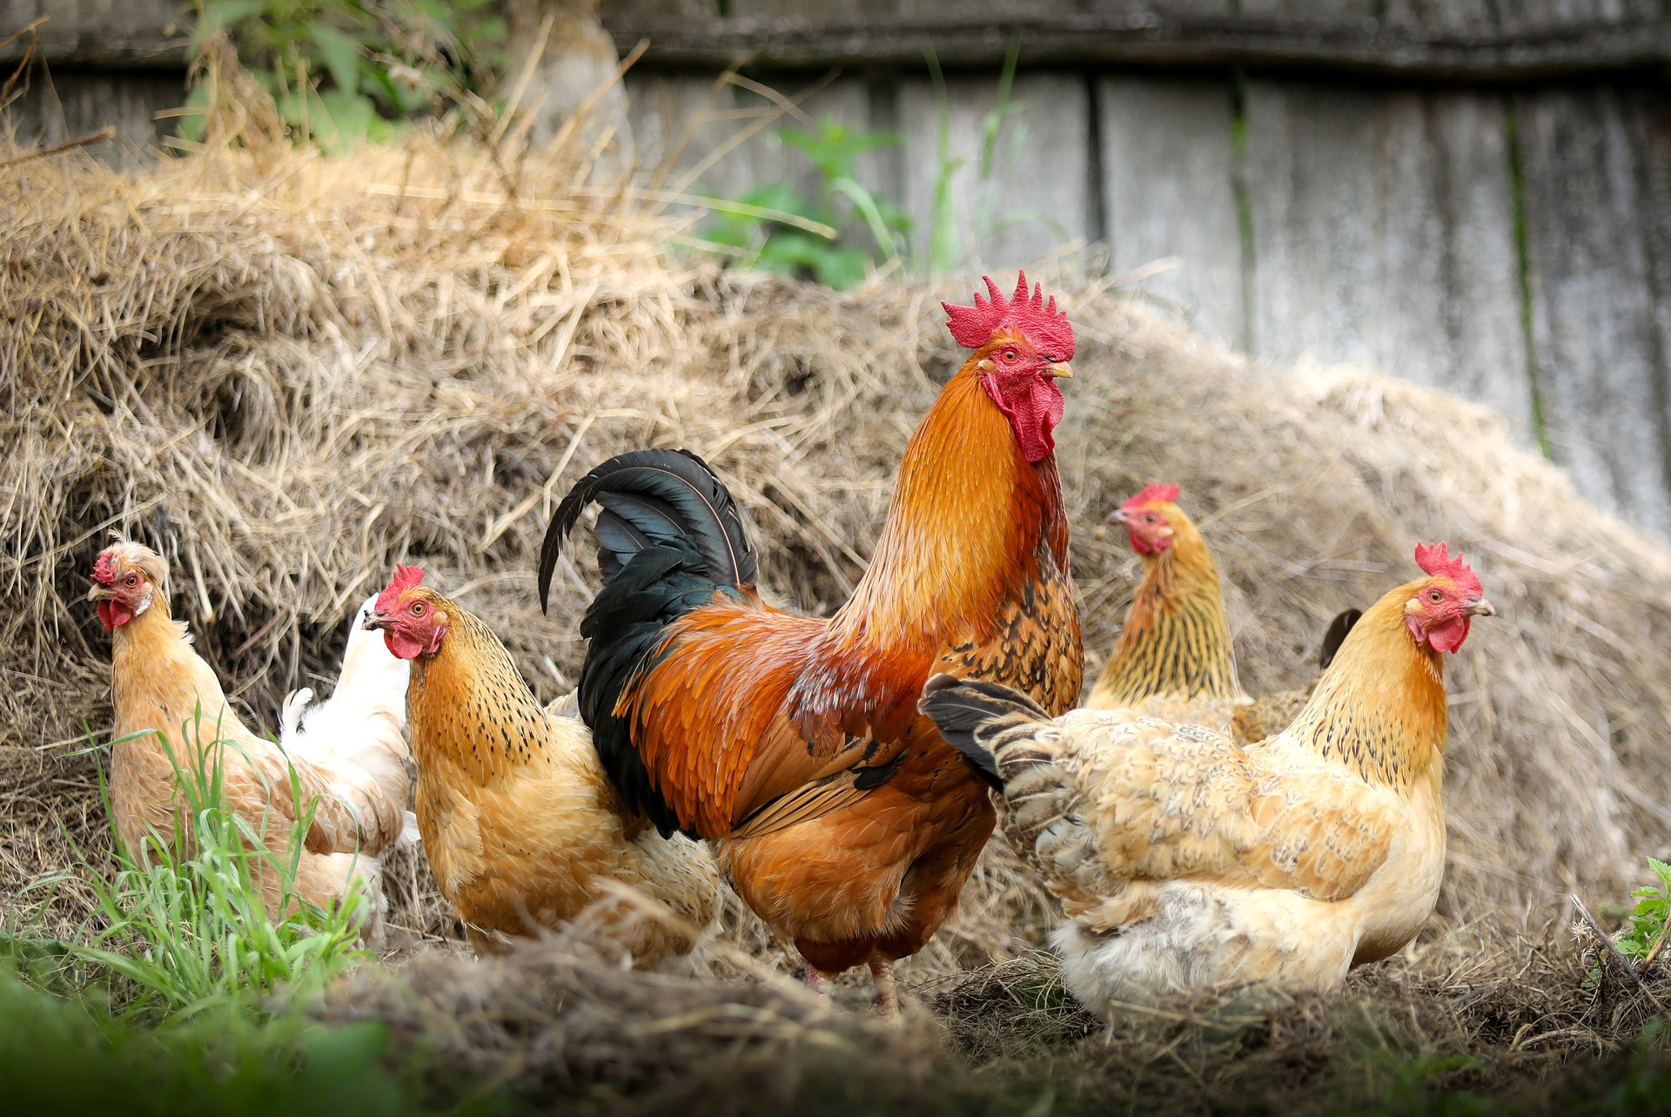
II
THỨC ĂN VÀ CHO ĂN

Slide 10

1. Thức ăn
Thức ăn cho gà được chia làm mấy loại ? Gồm những thành phần dinh dưỡng nào?
- Thức ăn cho gà cần đủ 4 nhóm dinh dưỡng: Đạm, tinh bột, béo, vitamin và chất khoáng
Thức ăn cho gà
Thức ăn
tự nhiên
Thức ăn công nghiệp

Slide 11
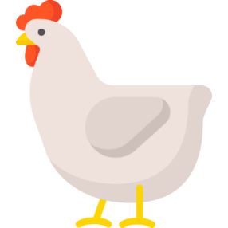
- Khi nuôi thức ăn tự nhiên cần phối trộn đầy đủ 4 nhóm dinh dưỡng ( đạm, béo, tinh bột , vitamin và khoáng chất ) theo tỉ lệ thích hợp gà nhanh lớn.
- Khi nuôi thức ăn công nghiệp chế biến sẵn thường có đủ 4 nhóm dinh dưỡng phù hợp từng độ tuổi của gà.

Slide 12
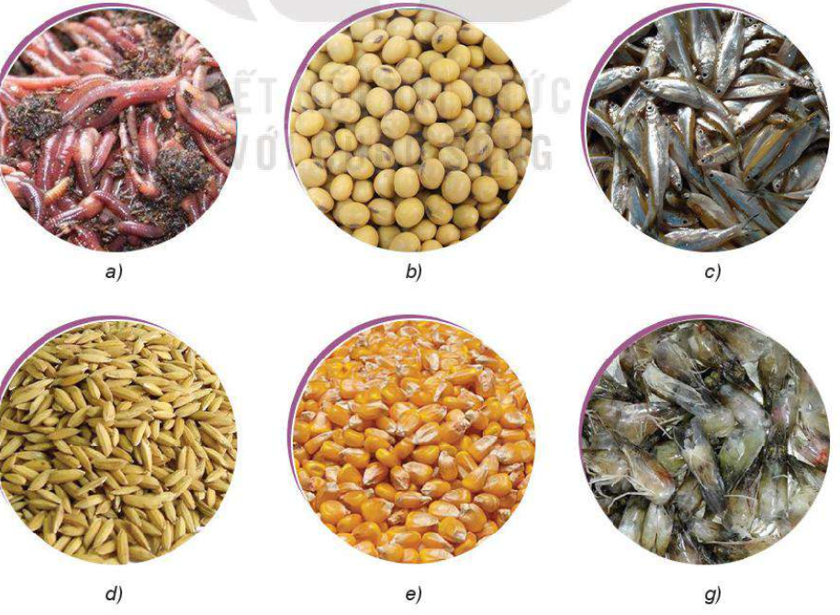

Slide 13
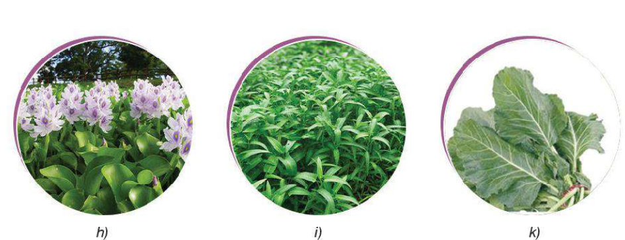
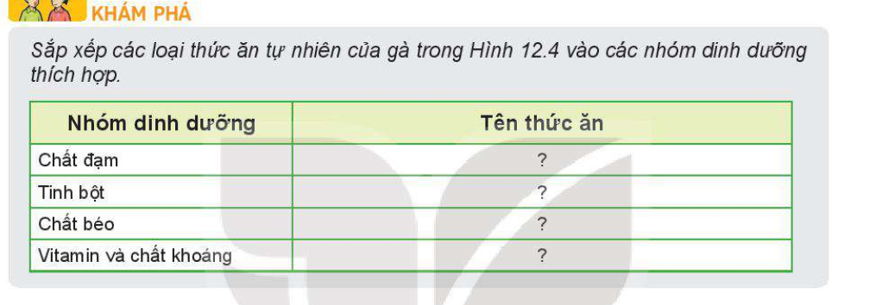

Slide 14
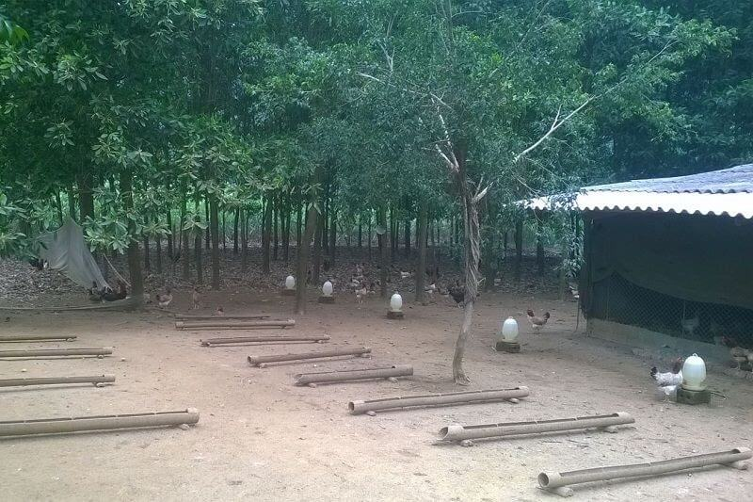
2. Cho gà ăn
Cho gà ăn cần chú ý đến điều gì ?
Khi cho gà ăn cần lưu ý:
Thức ăn phù hợp với tuổi của gà
Nên sử dụng máng phù hợp để cho gà ăn đảm bảo vệ sinh và tiết kiệm thức ăn
Cho gà uống nước đầy đủ

Slide 15
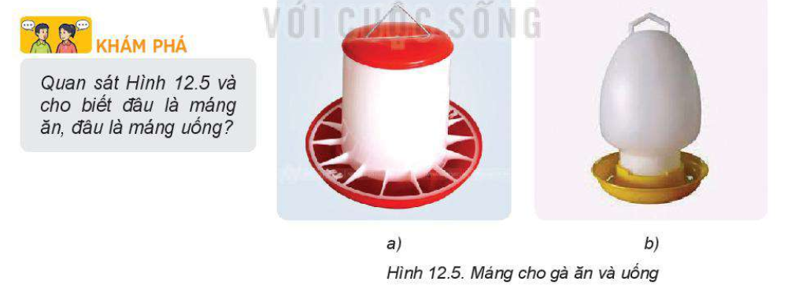

Slide 16
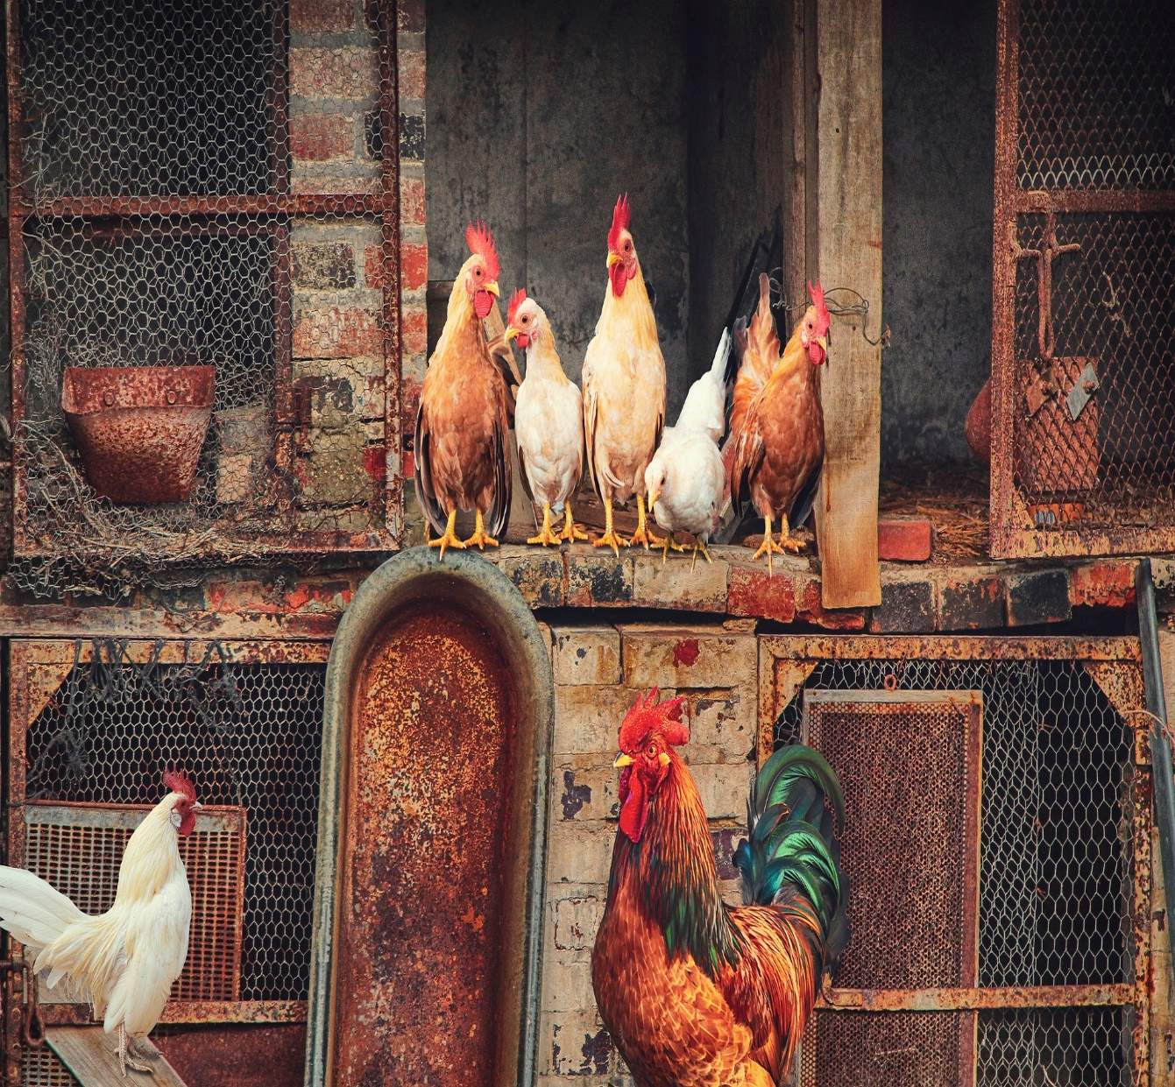
Cho gà ăn dưới 1 tháng tuổi, 1-3 tháng tuổi và trên 3 tháng tuổi như thế nào ?
Gà dưới một tháng tuổi: thức ăn giàu đạm, cho ăn tự do, thức ăn luôn có trong máng để gà ăn liên tục.
Từ 1-3 tháng tuổi: cho ăn từ 3-4 lần/ngày, mỗi lần cách nhau khoảng 3-4 giờ.
- Gà trên 3 tháng tuổi: cho ăn tự do để gà lớn nhanh, chóng được xuất chuồng

Slide 17
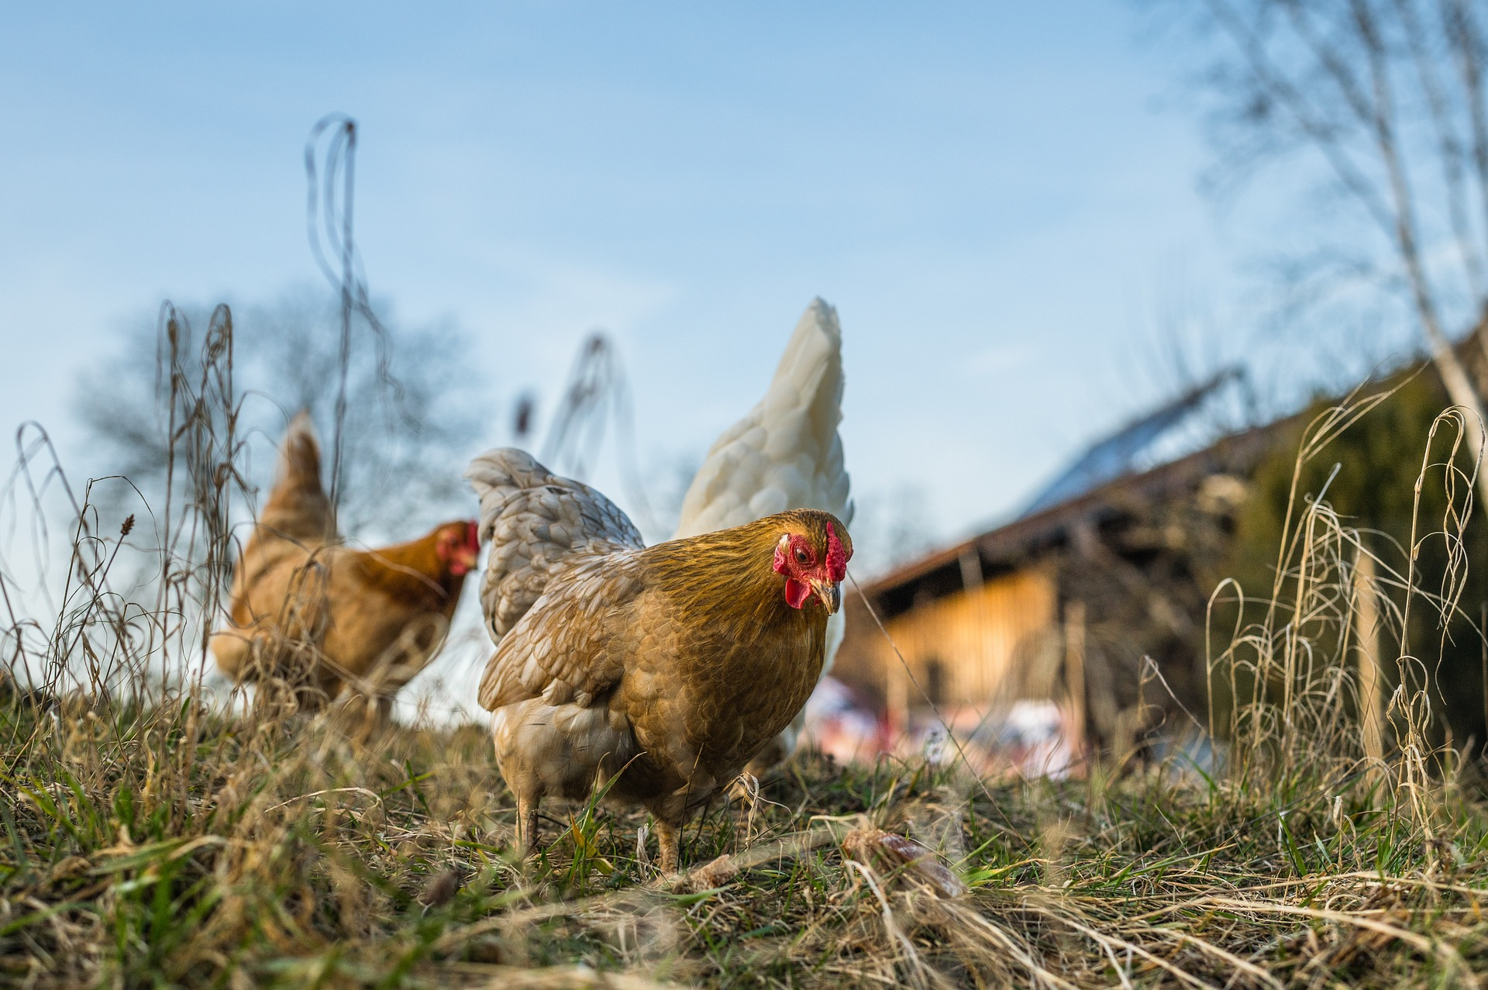
III
CHĂM SÓC CHO GÀ

Slide 18


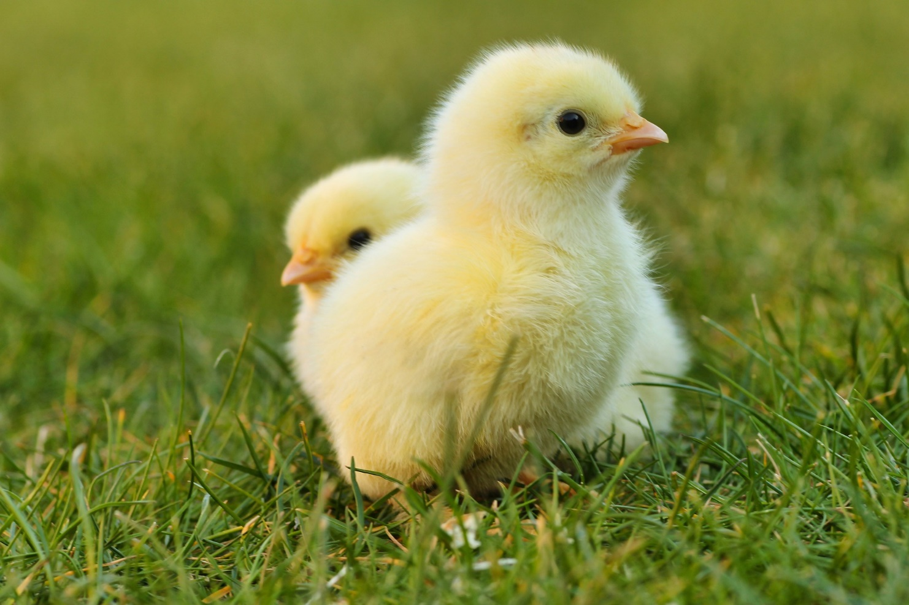
1. Giai đoạn từ khi gà mới nở đến một tháng tuổi
Đặc điểm cơ thể của gà con như thế nào trong giai đoạn này ?
Giai đoạn này cơ thể gà con :
+ Gà con yếu
+ Sức đề kháng kém, rất dễ bị bệnh
+ Gà rất sợ lạnh
Gà rất sợ lạnh vì vậy cần phải sưởi ấm cho gà hay thường gọi là “ Úm gà”
Thường xuyên theo dõi úm gà điều chỉnh nhiệt thích hợp

Slide 19
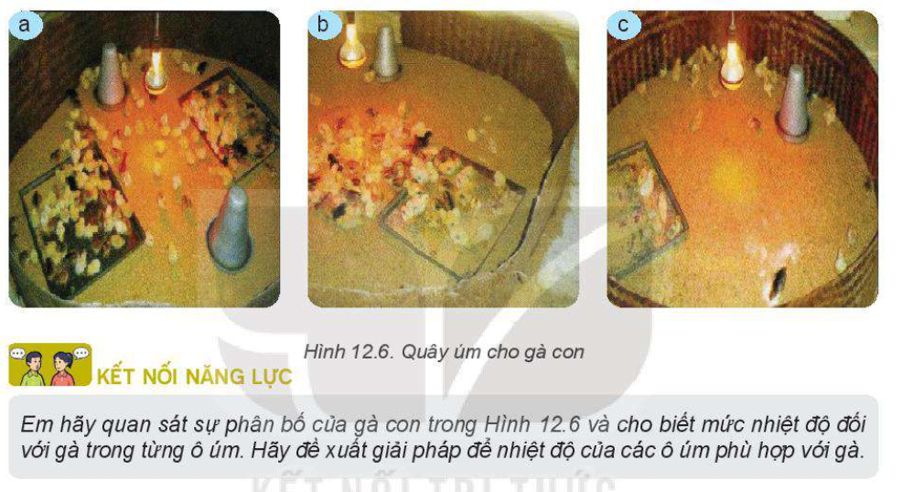

Slide 20
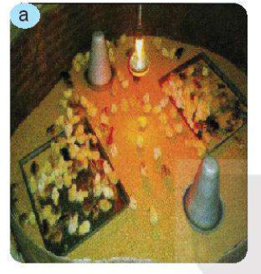
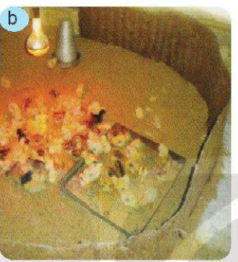
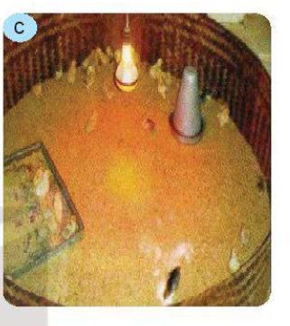
Nhiệt độ trong úm gà hình a rất thích hợp vì gà phân bố đều trên sàn
Nhiệt độ trong úm gà hình b chưa hợp lí vì gà chụm lại dưới đèn úm gà đang bị lạnh
Nhiệt độ trong úm gà hình c chưa hợp lí vì gà tản ra khỏi đèn úm gà đang bị nóng

Slide 21
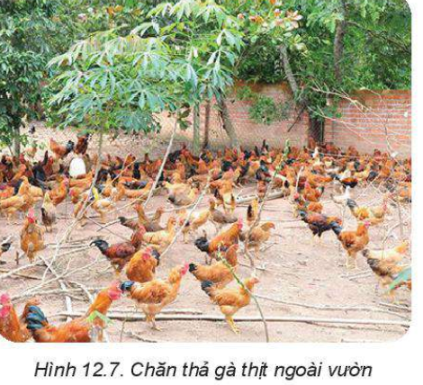
2. Chăm sóc gà giai đoạn trên một tháng tuổi
Trong giai đoạn gà 1 tháng tuổi cần chăm sóc như thế nào?
Giai đoạn này để cho gà đi lại tự do
Sau 2 tháng có thể thả vườn hay đồi để gà vận động, ăn khỏe, mau lớn, thịt chắc và ngon
Hằng ngày rửa máng ăn, uống
Sau mỗi lứa gà thay lớp độn chuồng , vệ sinh nền chuồng gà

Slide 22
IV
PHÒNG VÀ TRỊ BỆNH CHO GÀ

Slide 23
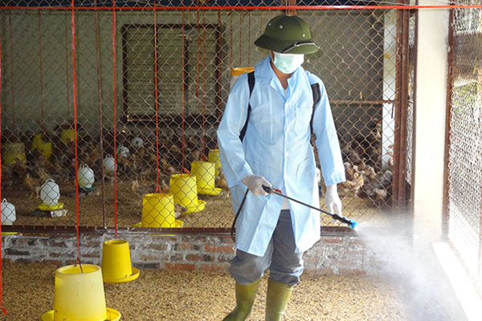
Trong phòng trị bệnh cho gà cần thực hiện tốt nguyên tắc nào ?
Cần làm những công việc nào?
Trong phòng và trị bệnh cho gà cần thực hiện tốt nguyên tắc: phòng là chính
Công việc thường xuyên làm như:
+ Vệ sinh chuồng trại
+ Đảm bảo 3 sạch: ăn sạch, uống sạch, ở sạch
+ Tiêm vắc xin đầy đủ, ngoài ra còn đảm bảo mật độ

Slide 24
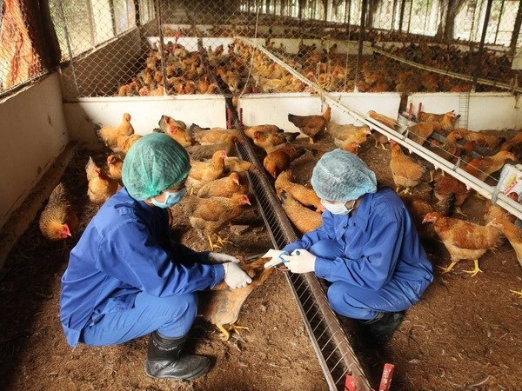
Khi dùng thuốc điều trị cho gà cần tuân thủ nguyên tắc nào?
Đúng thuốc: sử dụng thuốc phù hợp cho từng loại bệnh
Đúng thời điểm: khi có biểu hiện của bệnh phải cho uống thuốc càng sớm càng tốt
Đúng liều lượng : sử dụng theo hướng dẫn sử dụng

Slide 25


Slide 26
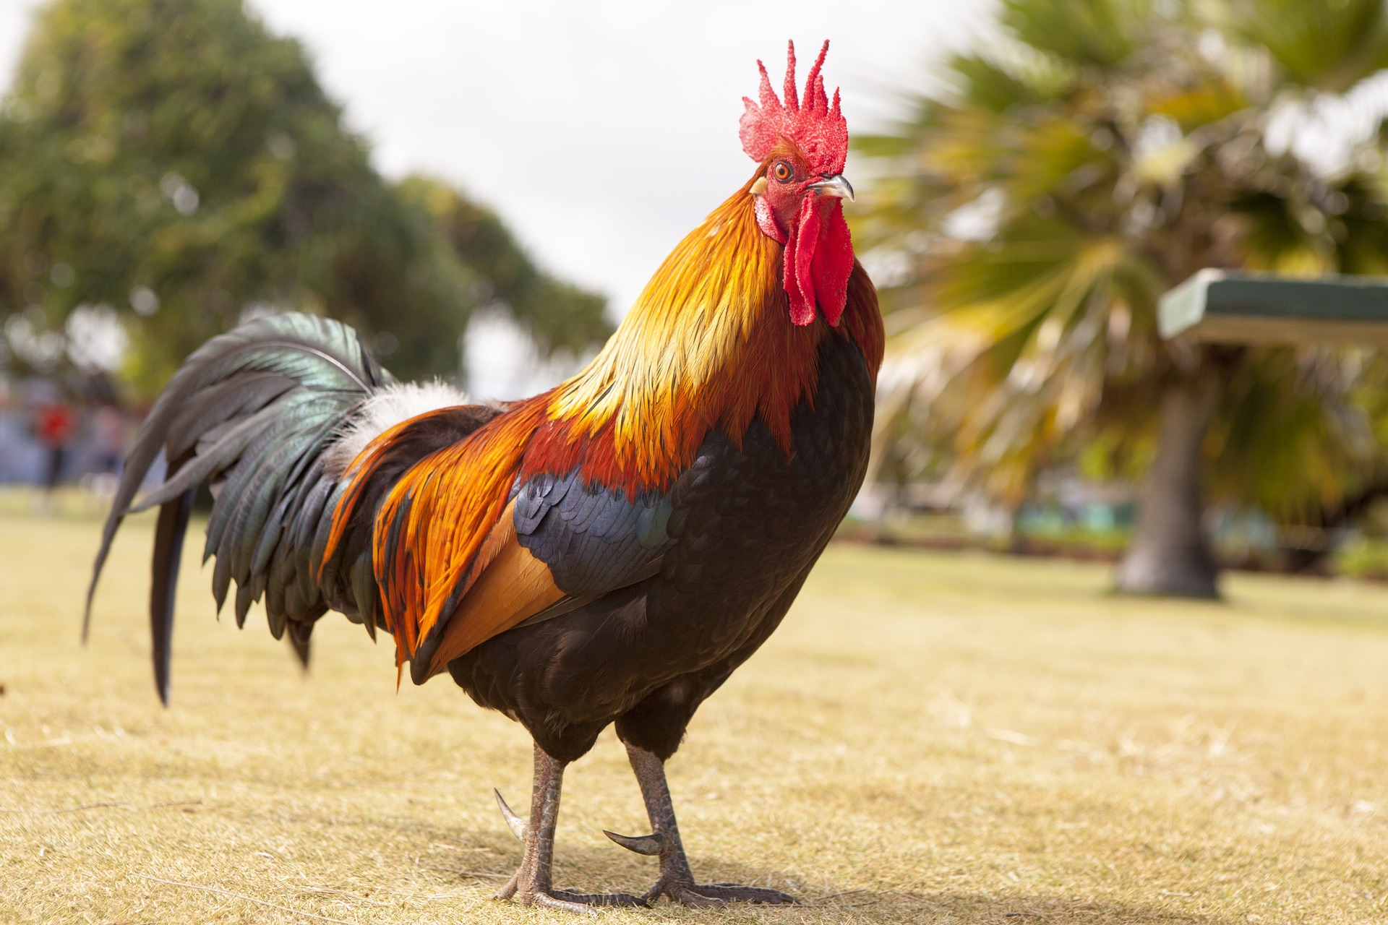
V
MỘT SỐ BỆNH PHỔ BIẾN Ở GÀ

Slide 27

Chia 3 nhóm, mỗi tổ (nhóm) tìm hiểu và trình bày 1 bệnh - 3 nội dung
biểu hiện, nguyên nhân , phòng và trị bệnh
Bệnh tiêu chảy
Bệnh dịch tả (bệnh gà rù, bệnh Newcastle)
Bệnh cúm gia cầm

Slide 28
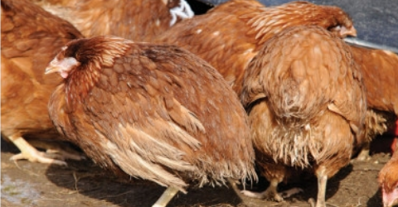
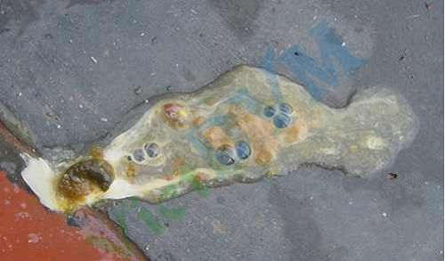
1. Bệnh tiêu chảy
Biểu hiện: gà ăn ít, ủ rũ, phân lỏng, màu xanh hay trắng.
Nguyên nhân: do gà bị nhiễm khuẩn từ thức ăn, nước uống hay từ môi trường.
Phòng, trị bệnh: luôn cho ăn thức ăn sạch, thường xuyên vệ sinh chuồng nuôi, máng ăn, máng uống sạch sẽ. Khi gà có biểu hiện bệnh, cần điều trị kịp thời.
KẾT NỐI NĂNG LỰC
Hăy tìm hiểu về các loại thuốc và cách sử dụng thuốc để trị bệnh tiêu chảy cho gà

Slide 29
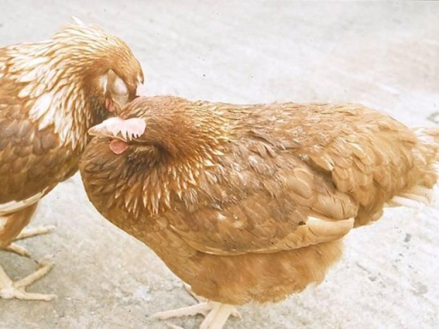
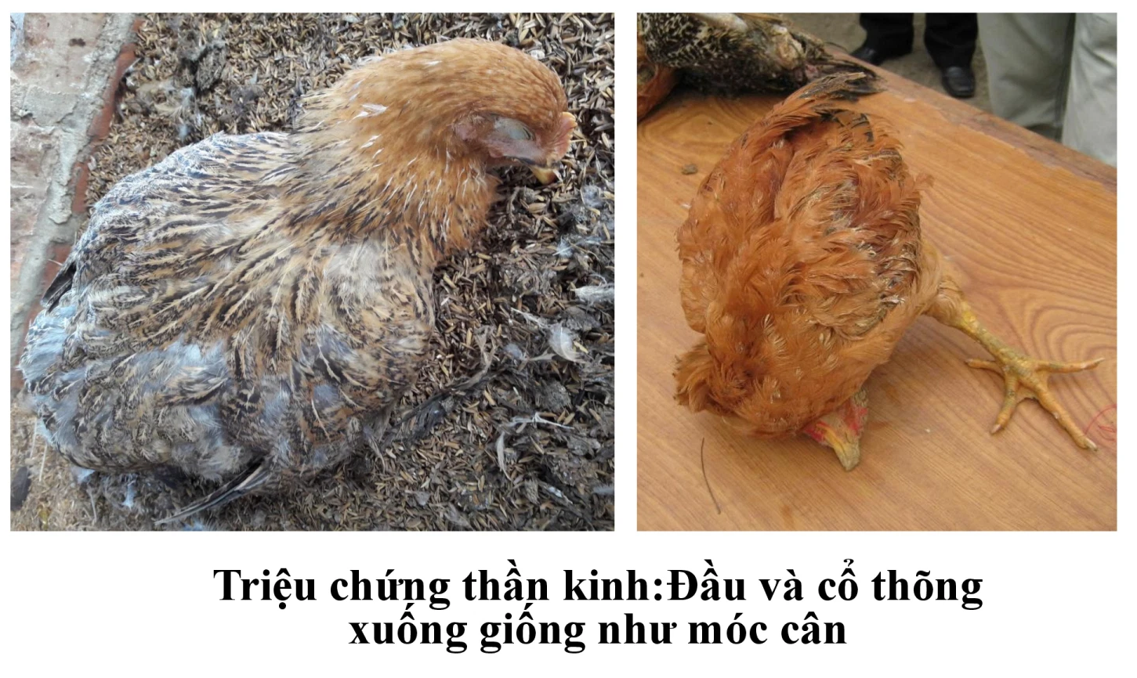
2. Bệnh dịch tả (bệnh gà rù, bệnh Newcastle)
Nguyên nhân: bệnh do virus gây ra, lây lan mạnh (chủ yếu lây qua đường tiêu hoá, tuy nhiên bệnh cũng có thể lây qua dụng cụ chăn nuôi).
Biểu hiện: gà thường bò ăn, buồn rẩu, sã cánh, ngoẹo cổ, diều nhão, uống nhiều nước, chảy nước dãi, phân trắng, gầy nhanh.
Phòng, trị bệnh: chủ yếu là phòng bệnh bằng vaccine. Khi gà đã bị bệnh hầu như không thể chữa được.

Slide 30
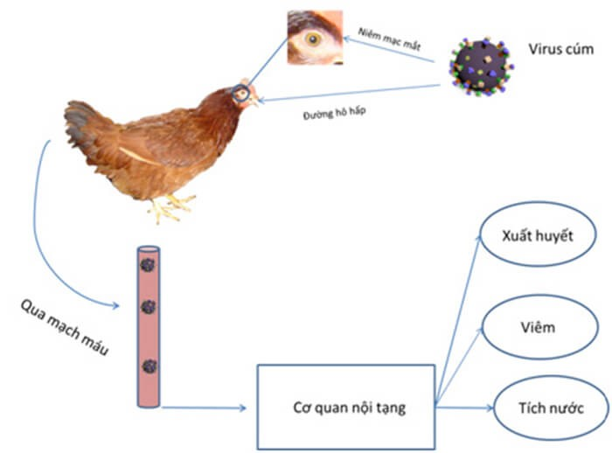
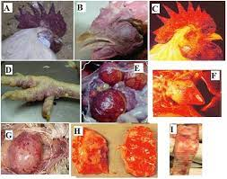
3. Bệnh cúm gia cầm
Biểu hiện: sốt cao, uống nhiều nước, mào thâm tím, viêm sưng phù đầu mặt; khó thở, há mỏ để thở; tiêu chảy phân xanh, phân vàng đôi khi lẫn máu; xuất huyết da chân.
Nguyên nhân: do virus cúm gia cầm gây ra. Bệnh lây lan rất nhanh, làm chết hàng loạt gia cầm như: gà, vịt, ngan... đồng thời có thể gây bệnh cho người.
Phòng, trị bệnh: hiện nay, bệnh chưa có thuốc điều trị đặc hiệu, do vậy sử dụng vaccine là biện pháp hữu hiệu để phòng bệnh.

Slide 31
KHÁM PHÁ
?Nêu nguyên nhàn gây bệnh và biên pháp phòng, trị một bệnh ở gà em biết.
KẾT NỐI NĂNG LỰC
Sử dụng internet hoặc sách, báo. ... hăy cho biết một số chủng cúm gia cầm đã xuất hiện ở Việt Nam và cách phòng tránh lây nhiễm virus cúm gia cầm sang người.
Hoạt động theo nhóm (tổ)

